Slide 1


Programa de pós-graduação em Ciência da Computação
Paralelização e Execução Distribuída do Algoritmo K-means com FastMPJ
Rodrigo Tavares de Souza
João Antonio Ferreira
Prof. Eduardo Ogasawara
http://eic.cefet-rj.br/ppcic

Slide 2
Introdução
A descoberta de informações em grandes volumes de dados demanda processamento apoiado em arquiteturas de computação distribuída [Chen et al., 2014].
O desempenho e escalabilidade das comunicações são essenciais para aplicações de computação de alto desempenho (HPC) na atual era multi-core [Expósito et al., 2014].
Este trabalho apresenta uma proposta de paralelização do algoritmo K-Means para execução multi-core com FastMPJ.

Slide 3
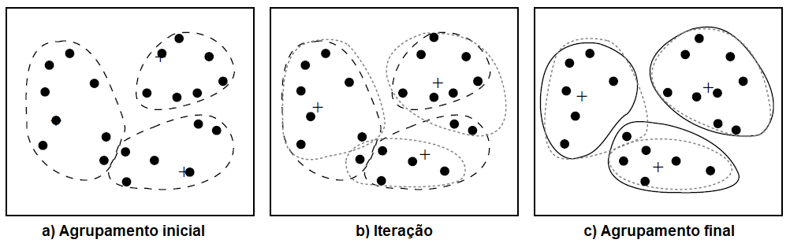
K-Means
O K-Means é um algoritmo apresentado por MacQueen [1967], que busca particionar os dados em k grupos cujas instâncias apresentem semelhanças entre si.
Objetivos gerais: classificar objetos procurando
Minimizar a distância intra-grupo
Maximizar a distância entre-grupos
Figura 1: O algoritmo K-Means. Fonte: adaptado de Han et al. [2011]

Slide 4
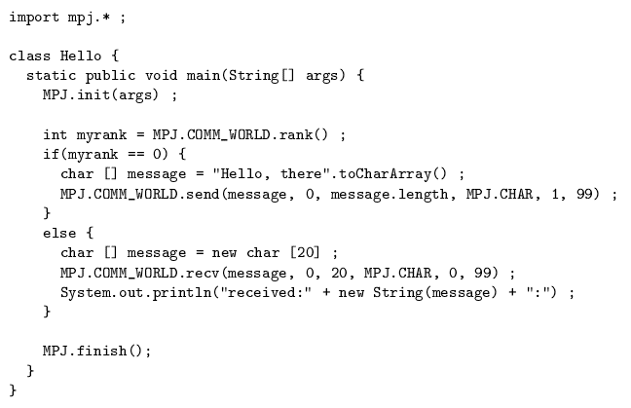
MPJ
MPI-like message passing for Java [B. Carpenter et al - 2000]
Motivação: existência de várias implementações incompatíveis
ACM Java Grande Forum - esforço para padronização
Busca de consenso para MPI-Like API implementado em Java
SPMD - Singe Program Multiple Data model of parallel computing
MPI - C e Fortran - Objetos opacos
MPJ é análoga a MPI-2 implementada em C++
Classe MPJ - propriedades e métodos estáticos
Classe Comm - compartilhada por um conjunto de processos

Slide 5
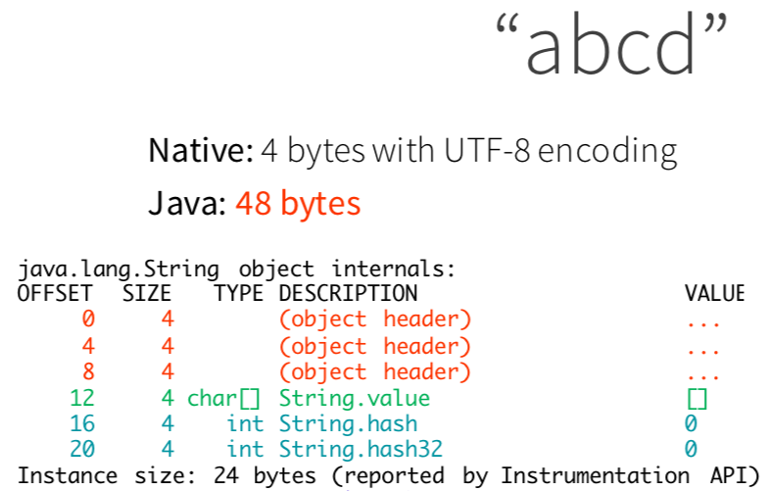
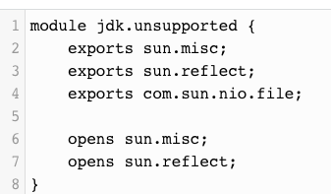

MPJ
MPI-like message passing for Java
"Com grandes poderes vem grandes responsabilidades"
Desafio: melhorar uso de memória
Java 9

Slide 6
FastMPJ
Otimização da MPJ - message-passing interface em Java
FastMPJ foi apresentado em artigo de R. Expósito et al. [2014] http://gac.udc.es/~rreye/fastmpj/ oferece benefícios tais como:
Suporte a execução multi-core com compartilhamento de memória
Intra-process communications using threads
Utilização plena de redes de alta velocidade - InfiniBand, provendo baixa latência e alta largura de banda.
Alta escalabilidade através de biblioteca própria de topologia, com suporte a diversos padrões de rede.
Objetos Java possuem duas desvantagens: uso excessivo de espaço ocupado na memória; custo alto de coleta de lixo (garbage collection). FastMPJ minimiza o uso de objetos nativos
Utilização do protocolo zero-copy usando operações de escrita com Remote DMA - RDMA. (DMA é Direct Memory Access)
Extensão de funcionalidades MPJ através de API personalizada.

Slide 7
Metodologia
Implementação: duas estratégias de paralelização:
Um-K-por-core
Particionamento horizontal.
Um-K-por-core:
O core raiz envia para os demais o conjunto de dados e um centroide.
As distâncias em relação aos centroides são calculadas em paralelo (1 centroide por core) e devolvidas ao core raiz.
É identificado o centroide que apresenta a menor distância para cada tupla. A tupla é associada ao devido grupo.
Novos centroides são calculados e o processo se repete.

Slide 8
Metodologia
Particionamento horizontal dos dados:
Antes da execução do algoritmo, o conjunto de dados é particionado horizontalmente de acordo com o número de cores. Cada core recebe um subconjunto de dados.
A cada iteração, o core raiz envia para os demais o centroide analisado. São calculadas, em paralelo, as distâncias de cada tupla do subconjunto de dados em relação ao centroide (mesmo centroide por core).
O processo se repete para os demais centroides.
É identificado o centroide que apresenta a menor distância para cada tupla. A tupla é associada ao devido grupo. É iniciada uma nova iteração.

Slide 9
Metodologia
O modelo Um-K-por-core limita a quantidade de grupos que se deseja encontrar. K não pode ser maior do que o número de cores N da máquina (menos um - core raiz). Melhorias poderiam ser feitas para ter max(K) = { 2N, 3N, 4N, … nN}
A medida de desempenho pode ser feita com elapsed time (tempo gasto)
A medida de desempenho via speedup perde o sentido e fica comprometida.
A grande vantagem é a simplicidade do algoritmo.

Slide 10
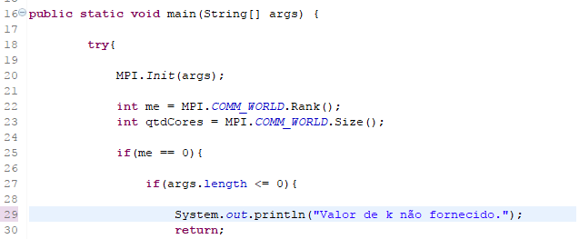
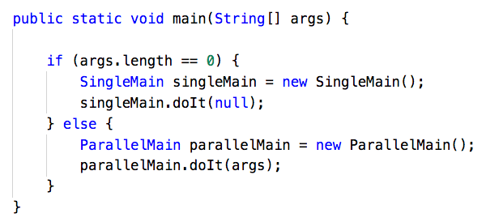
Implementação com FastMPJ
Alguns pontos importantes sobre a implementação:

Slide 11
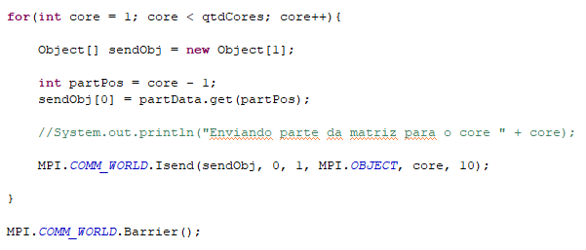
Implementação com FastMPJ
Distribuição dos conjuntos de dados pelos cores:

Slide 12
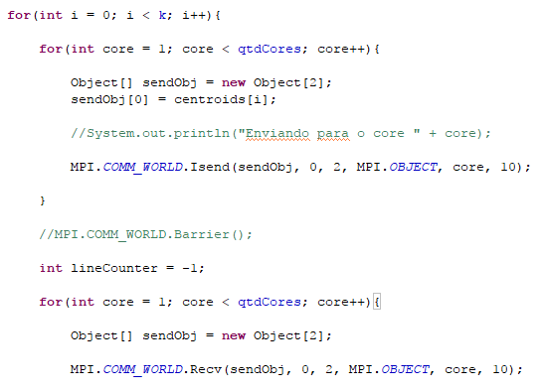
Implementação com FastMPJ
Envio do centroide para os cores e recebimento das distâncias

Slide 13
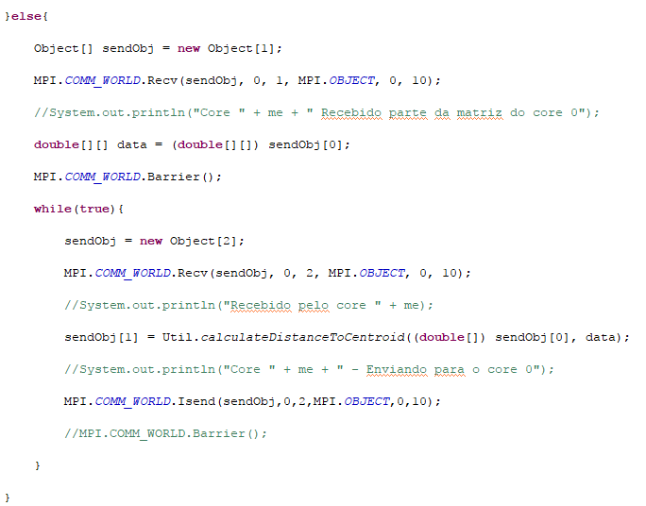
Implementação com FastMPJ
Cálculo das distâncias em relação ao centroide:

Slide 14
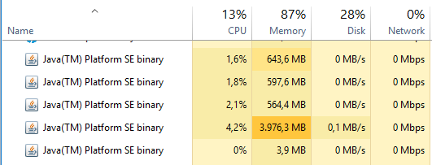
Implementação com FastMPJ
Parâmetros de execução:
fmpjrun -np 4 -Xms512M -Xmx3000M -jar target/cpd-kmeans-1.0.0-jar-with-dependencies.jar 7
#------------------------------------------------------------
# FastMPJ v1.0_7
#------------------------------------------------------------
# OS Name : <Mac OS X>
# OS Version : <10.13.1>
# FMPJ_HOME : </Users/admin/Desktop/Development/EIC/ComputacaoParalelaDistribuida/trabalho1/final/cpd_kmeans/FastMPJ>
# JAVA_HOME : </Library/Java/JavaVirtualMachines/jdk1.8.0_11.jdk/Contents/Home>
# JVM Vendor : <Oracle Corporation>
# JVM Version : <1.8.0_11>
#------------------------------------------------------------
# Device : <niodev>
# Number of cores : <4>
# PSL (bytes) : <65536>
#------------------------------------------------------------
# MPJ Application : <cpd_kmeans.Main>
# MPJ Arguments : <7>
# User Classpath : No classpath specified
#------------------------------------------------------------
k = 7

Slide 15
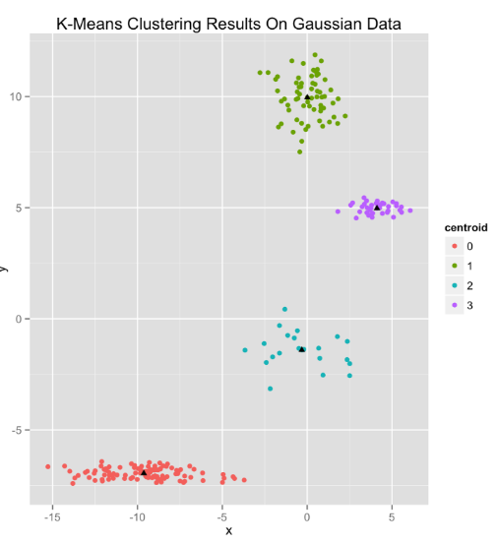
Implementação
Foi desenvolvida em GO um programa para geração de dados de teste para o K-Means. São gerados grupos de pontos no espaço bidimen-sional, de forma que seja fácil identificar clusters e validar a execução do algoritmo.
Intuição com dados sintéticos
Gerando dataset e gráfico tipo Scatter
go get -u github.com/wcharczuk/go-chart
cd golang/gokmeans
./run-kmeans.sh
A shell run-kmeans.sh compila o programa, copia para ~/bin/, executa o programa e abre o browser da imagem.

Slide 16
Ambiente e Dataset
Ambiente
Intel(R) Core(TM) i7-2670QM CPU @ 2.20 GHz
4 cores
8 GB RAM
Windows 10 x64
Dataset
Geo-Magnetic field and WLAN (localização geomagnética de smartwatches). https://goo.gl/nbyAZi
https://archive.ics.uci.edu/ml/datasets/Geo-Magnetic+field+and+WLAN+dataset+for+indoor+localisation+from+wristband+and+smartphone
@inproceedings{barsocchi2016multisource, title={A multisource and multivariate dataset for indoor localization methods based on WLAN and geo-magnetic field fingerprinting}, author={Barsocchi, Paolo and Crivello, Antonino and La Rosa, Davide and Palumbo, Filippo}, booktitle={Indoor Positioning and Indoor Navigation (IPIN), 2016 International Conference on}, pages={1--8}, year={2016}, organization={IEEE} }
13 atributos (features) - timestamp, AccelerationX, AccelerationY, AccelerationZ, MagneticFieldX, MagneticFieldY, MagneticFieldZ, Z-AxisAgle(Azimuth), X-AxisAngle(Pitch), Y-AxisAngle(Roll), GyroX, GyroY, GyroZ
6.382.112 tuplas
581 MB

Slide 17
Resultados
Tomada de tempos e detalhes da execução
4 cores e k = 7: fmpjrun -np 4 -Xms512M -Xmx4596M -jar cpd_kmeans.jar 7
k = 7
Número de tuplas: 6382112
core 1 recebeu 2127370 tuplas
core 2 recebeu 2127370 tuplas
core 3 recebeu 2127372 tuplas
Número de iterações: 30 # limitado devido a didiculdade de convergir
Cluster 0 possui 164890 pontos / 2.5836274888312833%
Cluster 1 possui 161040 pontos / 2.5233026308532347%
Cluster 2 possui 525360 pontos / 8.231757762947439%
Cluster 3 possui 631620 pontos / 9.896723843141581%
Cluster 4 possui 594660 pontos / 9.317605206552313%
Cluster 5 possui 632830 pontos / 9.915683084220396%
Cluster 6 possui 3671712 pontos / 57.531299983453756%
Tempo (ms): 399715

Slide 18
Resultados
Tabela comparativa com o elapsed time e speedup obtidos de acordo com o número de cores utilizados:
Processors (número de cores) | Elapsed time (ms) | Speedup
1 | 361347 | 1,00
2 | 567896 | 0,64
3 | 436216 | 0,83
4 | 399715 | 0,90
Elapsed time entre 6 e 9.5 minutos

Slide 19
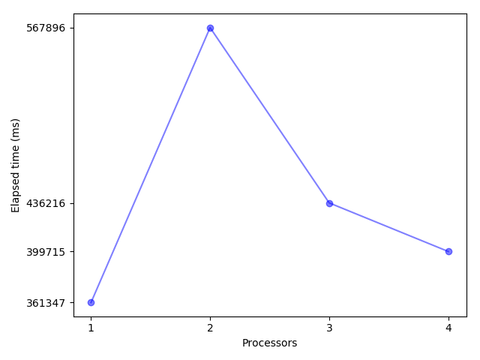
Resultados
Elapsed time de acordo o número de cores utilizados

Slide 20
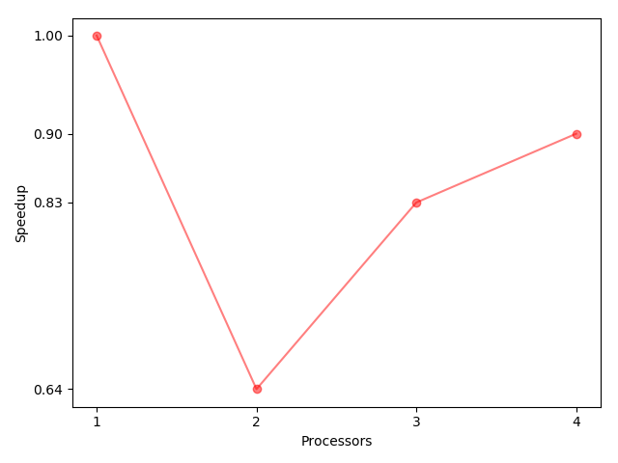
Resultados
Speedup de acordo o número de cores utilizados:

Slide 21
Considerações Finais
A serialização nativa de objetos do FastMPJ é uma grande vantagem em comparação com MPJ padrão
Necessidade de Hardware com número maior de Cores
Necessidade de Teste em ambiente de Cluster
Testar com Datasets maiores e com mais features
Muitos métodos da API FastMPJ não possuem documentação adequada
Nomes de parâmetros carecem de semântica.
Ex.: param1, param2, etc.
InfiniBand não pôde ser testado por falta de Hardware apropriado
MPI, MPJ e FastMPJ carecem de resiliência intrínseca. Uma única tupla inválida no Dataset pode causar o abort de todo o processo
Single Program Multiple Data dificulta a transparência de dados e o usuário fica responsável por distribuir os fragmentos

Slide 22
Dúvidas e Sugestões
Paralelização e Execução Distribuída do Algoritmo K-means com FastMPJ
Alunos:
João Antonio Ferreira
Rodrigo Tavares de Souza
Professor:
Eduardo Ogasawara
joao.parana@gmail.com
rtavaresrj87@gmail.com
http://eic.cefet-rj.br/ppcic

